Slide 1
Национальная ассоциации исследователей масс-медиа (НАММИ) Онлайн круглый стол-семинар «Этнические СМИ в структуре современной региональной журналистики: исследовательские аспекты» посвященный Дню национальной печати Республики Саха (Якутия) 30 июня 2020 года

Slide 2
Газета “Якутский край” “САХА ДОЙДУТА” (1907-1908)
Олег Сидоров, к.ф.н., доцент, зав. кафедрой журналистики ФЛФ СВФУ им. М.К. Аммосова

Slide 3
Начало истории периодической печати Якутии
20 августа 1861 г. - открытие типография при Якутском областном правлении
1864 год. Выход первого периодического издания – «Памятные книжки Якутской области» Статистического комитета при областном правлении.
16 апреля 1887 года. «Якутские Епархиальные ведомости»
8 января 1892 года. «Якутские областные ведомости»
1907 год – «Якутский край» – «Саха дойдута»
Первая частная типография Вас.Вас. Жарова, учителя гимназии.

Slide 4
«Якутский край» «Саха дойдута» 1 июля 1907 года

Slide 5
«Саха дойдута»

Slide 6
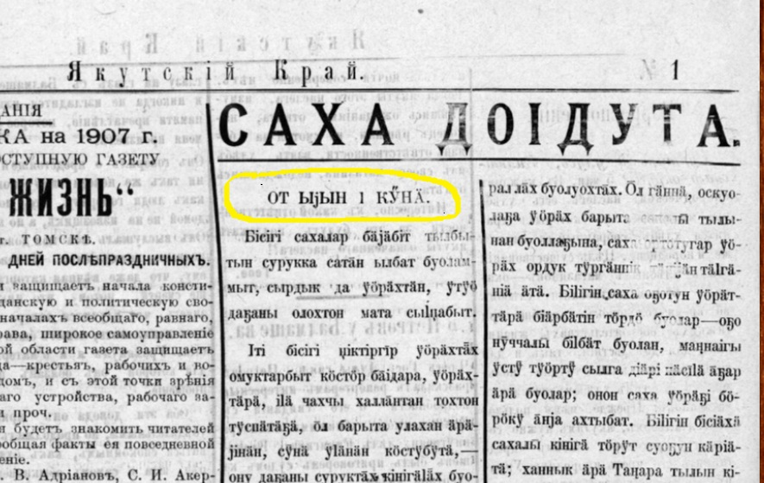

Slide 7
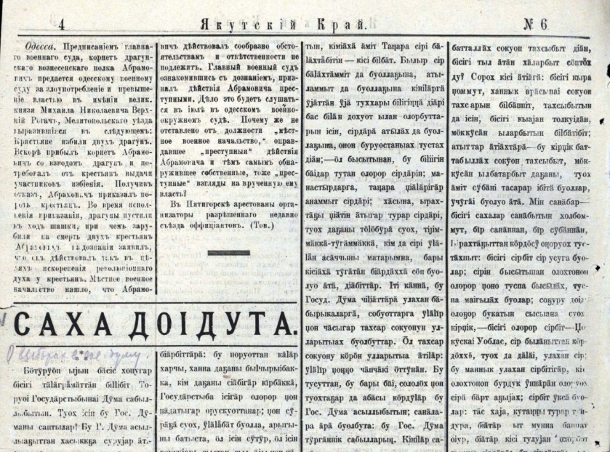
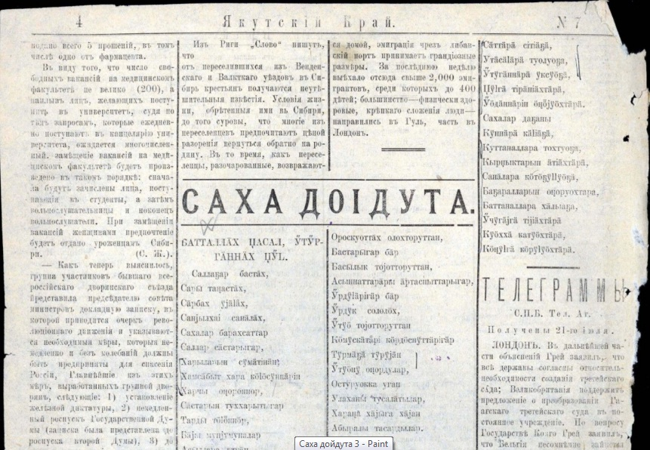
Издание «Саха дойдута» стало возможным благодаря так называемому «письму Бетлингка».

Slide 8
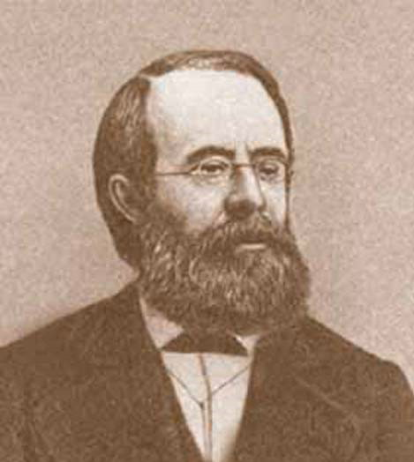
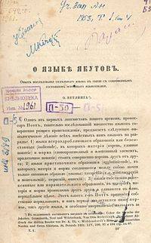
Отто фон Бётлингк (1815-1904) – немецкий и русский индолог, санскритолог
В 1851 году немецкий лингвист Отто фон Бётлингк, автор монографии «О языке якутов», создает якутский алфавит. Его система была основана на кириллическом алфавите и более точно отражала якутскую фонетику. На этом алфавите были изданы олонхо «Эрэйдээх-Буруйдаах Эр-Соготох», «Ахтыылар» А. Уваровского, «Образцы народной литературы якутов», «Словарь якутского языка» Э.К. Пекарского, первые газеты и журналы на якутском языке «Саха дойдута», «Саха олого», «Саха сангата» и др.

Slide 9
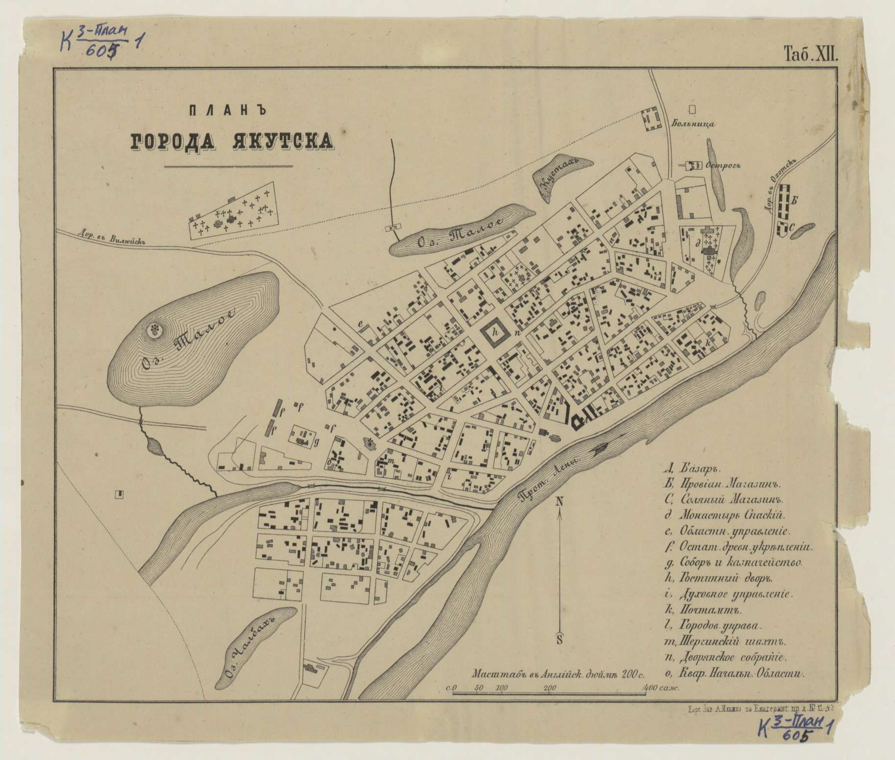
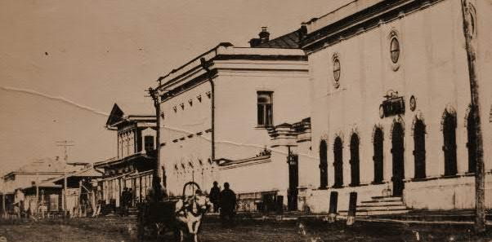
Якутск в начале ХХ века

Slide 10
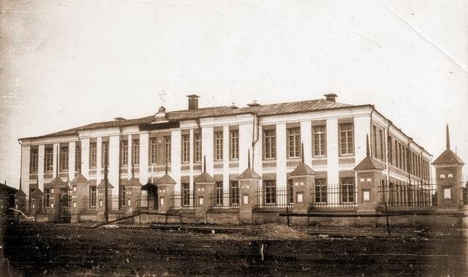
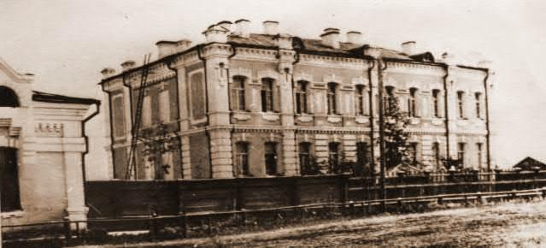
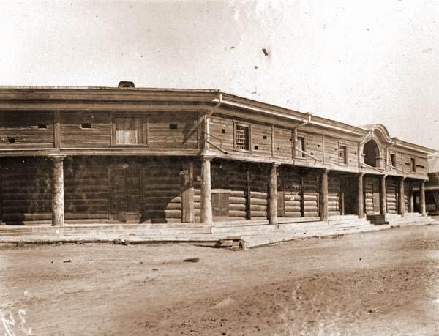

Slide 11
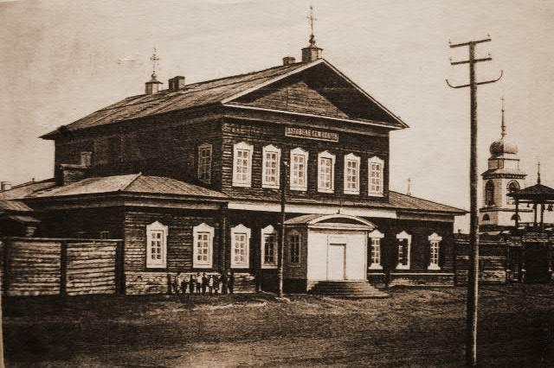
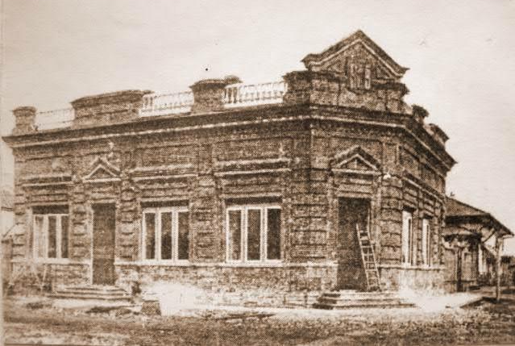
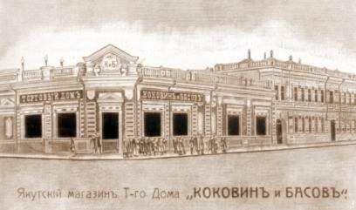

Slide 12
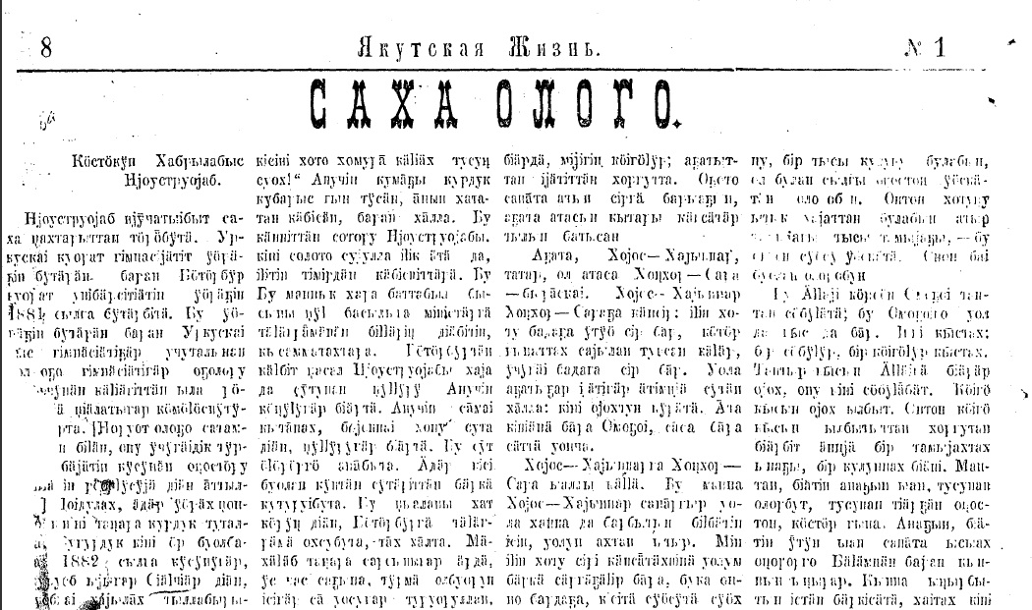
«Якутская жизнь»
(«Саха олого»)
16 февраля 1908 года – 1909 г.

Slide 13
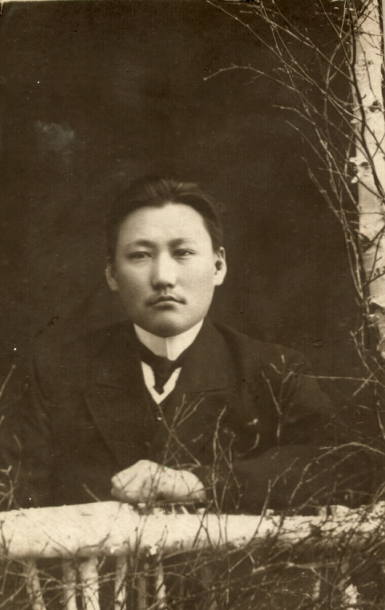
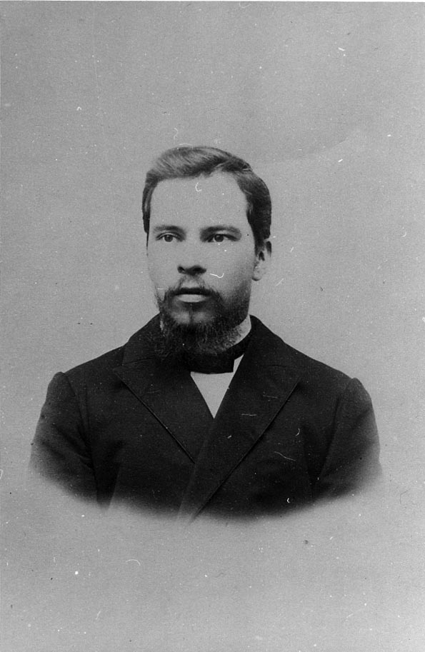
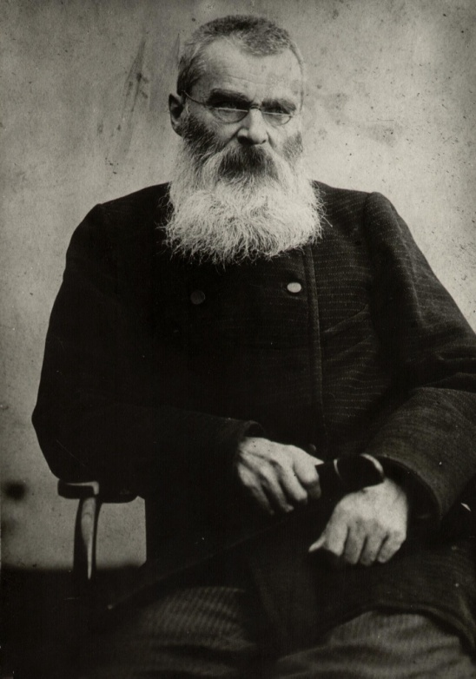
Создатели и авторы
Василий Васильевич Никифоров-Кюлюмнюр (1866 – 1928)
Ельпидифор Михайлович Егасов
(1882 - 1921)
Николай Егорович Афанасьев
(1877 - 1956)
Всеволод Михайлович Ионов
(1851 - 1922)

Slide 14
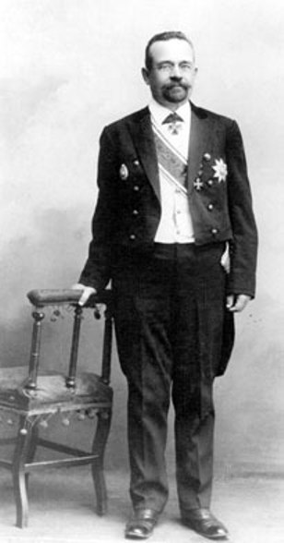
Иван Иванович Крафт (1856 – 1913) губернатор Якутской области в 1906-1912 гг.

Slide 15
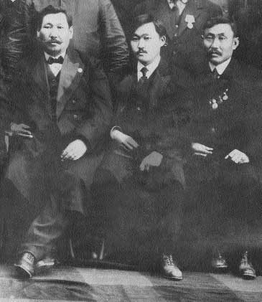
В.В.Никифоров - Кюлюмнюр, Гаврил Васильевич Ксенофонтов (1888 - 1938), общественно-политический деятель, ученый-этнограф, Гаврил Васильевич Никифоров - Манньыаттаах уола (1871 - ?) меценат, купец 1-й гильдии

Slide 16
Значение Дня национальной печати РС(Я) для исследователей
Для исторической науки и для истории журналистики важно более детальное изучение первых газет, выходивших в Якутске с 1907 по 1919 гг. В том числе поиск ответов на вопросы:
1. Какую роль сыграли первые издания в объединении якутской интеллигенции?
2. Каковы были основные тренды общественной мысли на переломе эпох?
Что касается нашего времени, важно понять каким быть региональным, этническим СМИ в новой цифровой эпохе?
Учреждение Дня печати будет способствовать стимулированию исследовательских проектов – современного состояния системы массмедиа Якутии.
В этой связи, нам важно обменяться мнениями в каком ключе, направлении вести исследования региональных и этнических СМИ.

Slide 17
Спасибо за внимание!

